Slide 1
Part 2 Process management
Chapter 5 Process Synchronization

Slide 2
Content
Background
The Critical-Section Problem /Process Exclusive
Process exclusive method
Semaphores
Classic Problems of Synchronization
Monitors
Synchronization Examples
Alternative Approaches

Slide 3
Objectives
To introduce the problem ensuring the consistency of shared data
Introduce software and hardware solutions of the critical-section problem
To introduce the concept of an atomic transaction and describe mechanisms to ensure atomicity

Slide 4
几个重要的概念
atomic transaction : 原子事物（原子操作）是不可分割的，在执行完毕之前不会被任何其它任务或事件中断

Slide 5
几个重要的概念（Continue)
进程同步（Process synchronization）
并发进程之间相互合作，完成一项工作，它们之间有一定的时序关系。互相约束(其表现例如:一个进程等待另一个进程的变量结果.
利用私用信号量实现

Slide 6
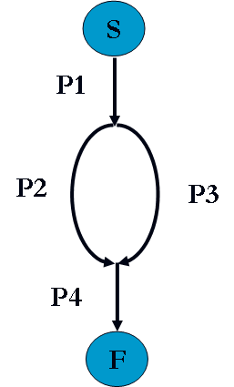
实例：并发进程的同步实例
P4进程等待P2和P3进程的结果
P4进程和P2、P3之间要同步协调

Slide 7
几个重要的概念（Continue)
进程互斥（Process exclusion）
并发进程之间相互竞争临界资源的排它性关系
利用公用信号量实现互斥

Slide 8

实例：并发进程的互斥实例
例如:
  P1使用打印机，P2就不能使用
过独木桥（互斥关系）

Slide 9
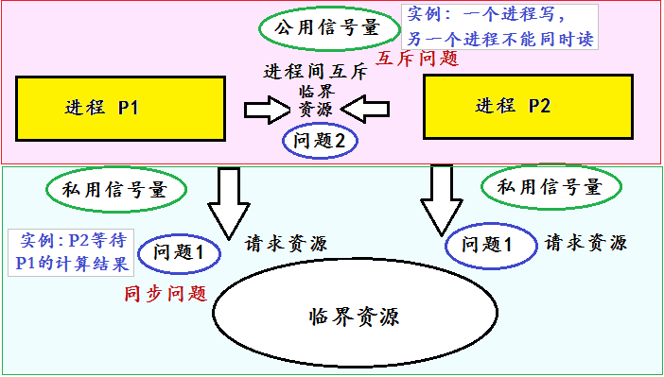

Slide 10
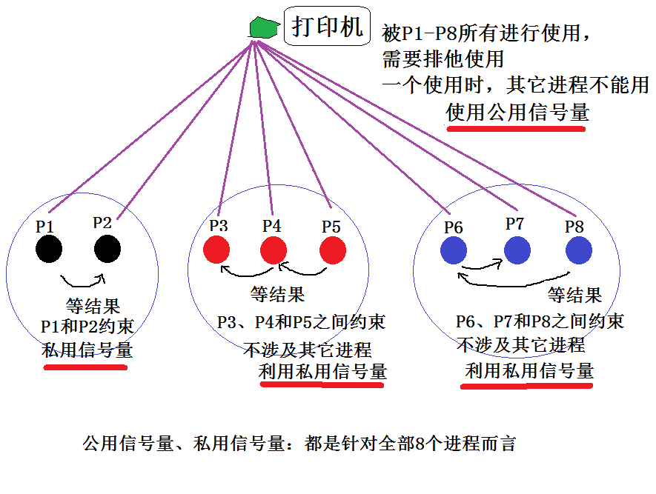

Slide 11
1.Background
Processes can execute concurrently
  May be interrupted at any time, partially completing execution
Concurrent access to shared data may result in data inconsistency
Maintaining data consistency requires mechanisms to ensure the orderly execution of cooperating processes

Slide 12
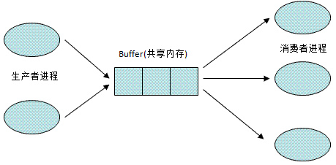
1.Background(cont)
Example (Maintaining data consistency )
full buffers

Slide 13
1.Background(cont)
Example (Maintaining data consistency )
  solution to the consumer-producer problem that fills all the buffers.
  having an integer count that keeps track of the number of full buffers.
  Initially, count is set to 0.
  It is incremented by the producer after it produces a new buffer
  It is decremented by the consumer after it consumes a buffer.

Slide 14
1.Background(cont) ---- Producer
while (true) {
/* produce an item and put in nextProduced */
while (counter == BUFFER_SIZE)
; // do nothing
buffer [in] = nextProduced;
in = (in + 1) % BUFFER_SIZE;
counter++;
}

Slide 15
1.Background(cont) ---- Consumer
while (true) {
while (counter == 0)
; // do nothing
nextConsumed = buffer[out];
out = (out + 1) % BUFFER_SIZE;
counter--;
/* consume the item in nextConsumed */
}

Slide 16
Race Condition
count++ could be implemented as
register1 = count
register1 = register1 + 1
count = register1
count-- could be implemented as
register2 = count
register2 = register2 - 1
count = register2
Consider this execution interleaving with “count = 5” initially:
  S0: producer execute register1 = count {register1 = 5}
  S1: producer execute register1 = register1 + 1 {register1 = 6}
  S2: consumer execute register2 = count {register2 = 5}
  S3: consumer execute register2 = register2 - 1 {register2 = 4}
  S4: producer execute count = register1 {count = 6 }
  S5: consumer execute count = register2 {count = 4}
producer 和consumer 进程得到不一致的count
Notes:
竞争条件：多个进程并发访问和操作同一数据且执行结果与访问发生的特定顺序有关。

Slide 17
2.Critical Section Problem/Process Exclusive
(临界区问题/进程互斥)
The conception of critical section
using the principles
Process exclusive method
  Software Methods
  Hardware Methods

Slide 18
（1）Conception
Critical Resources(临界资源)
  Also known as exclusive resources (互斥资源）
  Critical Resources are some system resources allowed to use by only one process every time
Critical Section(临界区）
  Also known as exclusive section(互斥区）
  critical section is known as the segment of code related to critical resources

Slide 19
Critical Section Problem
Consider system of n processes {p₀, p₁, … p_{n-1}}
Each process has critical section segment of code
  Process may be changing common variables, updating table, writing file, etc
  When one process in critical section, no other may be in its critical section
Problem：How to share and exclusive ?

Slide 20
Critical Section Problem(cont)
protocol is designed to solve critical section problem
Each process must ask permission to enter critical section
Especially challenging with preemptive kernels(抢占式内核)
Critical Section includes:
  entry section 进入区
  exit section 退出区
  remainder section 代码中的其余部分
Notes:
每个进程必须请求许可进入其临界区。实现这个请求的代码为进入区。临界区随后可能会有一个退出区。其余代码为剩余区。

Slide 21
General structure of accessing critical region
do
{
entry section
critical section
exit section
remainder section
} while(TRUE);

Slide 22
Algorithm for Process P_{i}
do {
while (turn == j);
critical section
turn = j;
remainder section
} while (true);

Slide 23
Solution to Critical-Section Problem
Mutual Exclusion (互斥)
  If process Pi is executing in its critical section, then no other processes can be executing in their critical sections
Progress（推进）, if
  no process is executing in its critical section
  there exist some processes that wish to enter their critical section
  then, the selection process enter the critical section
  cannot be postponed indefinitely（不能无限地推迟）

Slide 24
Solution to Critical-Section Problem
Bounded Waiting （有限等待）:申请进入临界区的进程不会无止境的等待（即不会有饥饿现象）
  The process will not wait indefinitely after applying for enter critical section
  There will be no hunger

Slide 25
（2）using principles
有空让进
无空等待
多中择一
有限等待
让权等待
处于等待状态的进程应放弃占用CPU，以使其它进程有机会得到CPU的使用权

Slide 26
3. Process exclusive method
Software Methods
Hardware Methods

Slide 27
Software Methods
基本思路：
  在进入区检查和设置一些标志，如果已有进程在临界区，则在进入区通过循环检查进行等待；在退出区修改标志
主要问题是设置什么标志和如何检查标志

Slide 28
（a）算法1：单标志位
Process Exclusive
设有两个进程Pi, Pj，设立一个公用整型变量turn，用来描述允许进入临界区的进程标识。
  在进入区循环检查是否允许本进程进入
  turn为i时，进程Pi可进入
  在退出区修改允许进入进程标识
  进程Pi退出时，改turn为进程Pj的标识j；

Slide 29
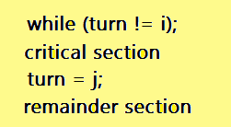
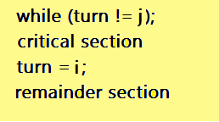
（a）算法1：单标志位 (cont)
Process Exclusive
使用顺序： Pi、Pj、Pi、Pj、Pi、Pj ……交替使用
缺点：进程强制轮流进入临界区，容易造成资源不能充分利用。如：在Pi让出临界区之后，Pj使用临界区之前，Pi不可能再次使用临界区。

Slide 30
（b）算法2：双标志法（先检查）
Process Exclusive
设立一个标志数组flag[]：描述进程是否在临界区，初值均为FALSE。
  先检查，后修改
  在进入区检查另一个进程是否在临界区，不在时,修改本进程在临界区的标志；
  在退出区,修改本进程在临界区的标志；

Slide 31
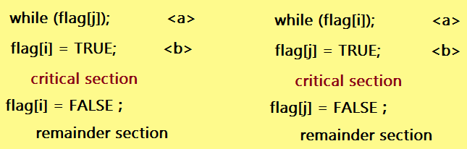
（b）算法2：双标志法（先检查） (cont)
Process Exclusive
与（a)相比，解决的问题：Pi进程可以重复使用临界资源

Slide 32
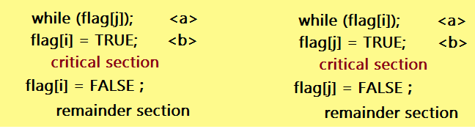
（b）算法2：双标志法（先检查） (cont)
Process Exclusive
优点: 不用交替进入，可重复使用临界资源
缺点
  Pi和Pj可能同时进入临界区
  如：按下面序列执行时，会同时进入：
  Pi<a>
  Pj<a>
  Pi<b>
  Pj<b>
  即在检查对方flag之后和切换自己flag之前有一段时间，结果都检查通过。
原因：检查和修改操作不能连续进行。

Slide 33
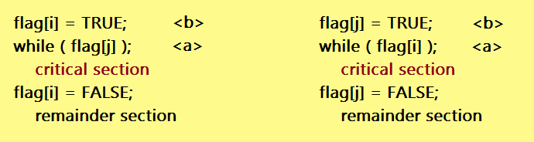
（c）算法3：双标志法（先修改）
Process Exclusive
类似于算法2，区别在于先修改后检查

Slide 34
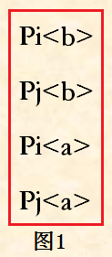
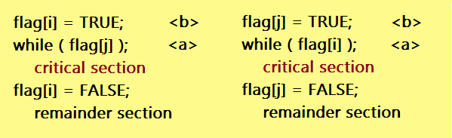
（c）算法3：双标志法（先修改）
Process Exclusive
优点: 防止两个进程同时进入临界区
缺点：Pi和Pj可能都进入不了临界区, 如果按图1序列执行时，都进不了临界区：
即在切换自己flag之后和检查对方flag之前有一段时间，结果都切换flag，都检查不通过。

Slide 35
实例：Peterson算法
Process Exclusive
结合算法1和算法3，可以得到正确的控制
先修改、后检查、后修改者等待
  turn=j; 描述可进入的进程（同时修改标志时）
  在进入区先修改后检查，并检查并发修改的先后
    检查对方flag，如果不在临界区则自己进入——空闲则入
    否则再检查turn：保存的是最近的一次赋值，则较晚的进程等待，较早的进程进入——先到先入，后到等待

Slide 36
实例：Peterson’s Solution（Two process solution）
Assume that the LOAD and STORE instructions are atomic（cannot be interrupted）
The two processes share two variables:
  int turn;
  Boolean flag[2]
turn ：whose turn it is to enter the critical section
flag ：if a process is ready to enter the critical section.
flag[i] = true ：process Pi is ready

Slide 37
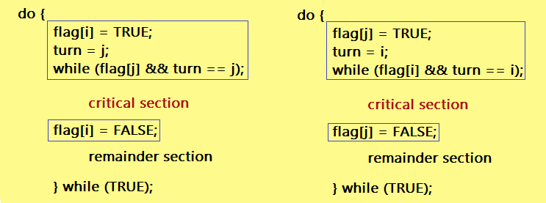
Algorithm for Process P_{i} and P_{j}
Provable that
  Mutual exclusion is preserved
  Progress requirement is satisfied
  Bounded-waiting requirement is met

Slide 38
Peterson’s Solution (Cont.)
Provable that the three CS requirement are met:
1. Mutual exclusion is preserved
P_{i} enters CS only if:
either flag[j] = false or turn = i
2. Progress requirement is satisfied
3. Bounded-waiting requirement is met

Slide 39
Software Methods（Cont）
Process Exclusive
总之，软件算法存在如下缺点：
  忙等待
  实现过于复杂，需要高的编程技巧

Slide 40
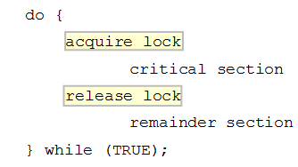
Hardware Methods
Process Exclusive
Many systems provide hardware support for implementing the critical section code.
All solutions below based on idea of locking
  Protecting critical regions via locks
Modern machines provide special atomic hardware instructions
  Atomic = non-interruptible
Solution to Critical-section Problem Using Locks

Slide 41
Hardware Methods
Process Exclusive
有三种方法：
  硬件解法1： “测试并设置”指令
  硬件解法2： “交换”指令
  硬件解法3： “开关中断”指令
Notes:
有些机器提供了专门的硬件指令，允许我们原子地（atomically）测试或修改一个字（word）或交换两个字的内容——也就是说，把这些操作作为一个不可中断的单元。利用这些专门的指令，我们可以以一种相对简单的方式来解决临界区问题。

Slide 42
硬件解法1：
“测试并设置”指令（Test-and-Set）
Process Exclusive
Executed atomically
Returns the original value of passed parameter
Set the new value of passed parameter to “TRUE”.
“测试并设置”指令最大的特点是它执行的原子性。这样，如果两个测试指令同时执行（在不同的CPU 上），那么它们的顺序可以是以任意的。

Slide 43
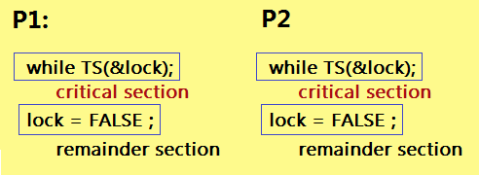
硬件解法1：
“测试并设置”指令（Test-and-Set）
Process Exclusive
Shared Boolean variable lock, initialized to FALSE
该指令读出标志后设置为 TRUE：
boolean TS(boolean *lock)
{
boolean old;
old = *lock; *lock = TRUE;
return old;
}

Slide 44
“交换”指令Swap指令（或Exchange指令）
Process Exclusive
Executed atomically
Returns the original value of passed parameter “value”
Set the variable “value” with “new_value” but only if “value” ==“expected”. That is, the swap takes place only under this condition.
如果机器支持Swap 指令，那么可以通过如下的方法实现互斥。声明一个全局布尔变量lock（初始化为false）来实现互斥。另外，为每个进程设置一个局部布尔变量key。

Slide 45
硬件解法2：
“交换”指令（Swap）（或Exchange指令）
Process Exclusive
交换两个字（字节）的内容：
void SWAP(int *a, int *b) {
int temp;
temp = *a;
*a = *b;
*b = temp;
}
Notes:
Swap 指令操作两个字；如同TestAndSet 指令，它也是原子执行的。

Slide 46
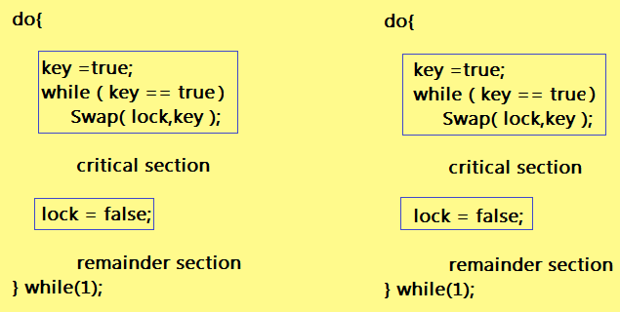
硬件解法2：
“交换”指令Swap指令（或Exchange指令）
Process Exclusive
每个临界资源设置一个公共布尔变量lock，初值为0。每个进程设置一个私有布尔变量key。

Slide 47
硬件解法2：
“交换”指令（swap)（或Exchange指令）
Process Exclusive
每个临界资源设置一个公共布尔变量lock，初值为FALSE。每个进程设置一个私有布尔变量key。
key = true;
do
{
swap(&lock,key);
}while(key);
临界区
lock:=false;

Slide 48
Bounded-waiting Mutual Exclusion with test_and_set
do {
waiting[i] = true;
key = true;
while (waiting[i] && key)
key = test_and_set(&lock);
waiting[i] = false;
/* critical section */
j = (i + 1) % n;
while ((j != i) && !waiting[j])
j = (j + 1) % n;
if (j == i)
lock = false;
else
waiting[j] = false;
/* remainder section */
} while (true);

Slide 49
硬件解法3：“开关中断”指令
Process Exclusive
进入临界区前执行：执行“关中断”指令
离开临界区后执行：执行“开中断”指令
Notes:
如果在对共享变量进行修改期间禁止中断，那么在单处理机环境中就可以轻而易举解决临界区问题。以这种方式，我们可以确保当前的指令序列有序执行而不会被抢占。
然而这种解决方案不适于多处理机环境。在多处理机中禁止中断会消耗大量的时间，因为需要把消息传送给所有的处理器。消息传送延迟会影响到每个临界区，而且会降低系统效率。另外，还要考虑对系统时钟的影响，如果系统时钟是靠中断来更新的，那会怎样？

Slide 50
Mutex Locks---“开关中断”指令
OS designers build software tools to solve critical section problem
Protect a critical section by first acquire() a lock then release() the lock
  Boolean variable indicating if lock is available or not
Calls to acquire() and release() must be atomic
  Usually implemented via hardware atomic instructions
But this solution requires busy waiting
  This lock therefore called a spinlock

Slide 51
acquire() and release()
acquire() {
while (!available)
; /* busy wait */
available = false;;
}
release() {
available = true;
}
do {
acquire lock
critical section
release lock
remainder section
} while (true);

Slide 52
Hardware Methods
Process Exclusive
硬件方法优点如下：
  适用于任意数目进程，在单处理器或多处理器上互斥
  简单，容易验证其正确性
  可以支持进程内存在多个临界区，只需为每个临界区设立一个布尔变量

Slide 53
Hardware Methods
Process Exclusive
硬件方法缺点如下：
  等待要耗费CPU时间，不能实现“让权等待”
  可能“饥饿”：从等待进程中随机选择一个进入临界区，有的进程可能一直选不上
  可能死锁
  对于硬件设计者来说，实现原子TestAndSet指令不易实现
Notes:
可能死锁:高优先级进程等待处于阻塞状态的低优先级进程的资源(如:进程P1执行TS或Swap指令并进入临界区,然后P1被P2中断并把CPU给具有更高优先级的P2, 若P2试图使用与P1相同的资源,由于互斥机制,它被拒绝访问,因此进入忙等待循环,又因P2优先级高于P1,所以P1总得不到调度执行

Slide 54
4. Process Synchronization
主要讲解的问题：
  同步机制
  信号量
  P/V操作

Slide 55
（1）同步机制
操作系统可从进程管理者的角度来处理互斥同步问题，这就是同步机制
同步措施：
  信号量P、V操作；
  管程
  条件临界域等

Slide 56
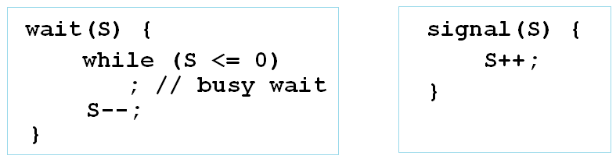
（2） Semaphore 信号量
Semaphore : Synchronization tool
Semaphore S – integer variable
two indivisible (atomic) operations: wait() and signal()
  Originally called P() and V()
Definition of wait() and signal():

Slide 57
（2） Semaphore 信号量（cont)
信号量说明：semaphore s;
信号量只能通过初始化和P/V原语（即Wait和signal）来访问
信号量不能被进程调度所打断。

Slide 58
Counting semaphore & Binary semaphore
Counting semaphore – integer value can range over an unrestricted domain
Binary semaphore – integer value can range only between 0 and 1
Can solve various synchronization problems
  Same as a mutex lock

Slide 59
Counting semaphore & Binary semaphore(Cont)
Example：Implement a counting semaphore S as a binary semaphore
Consider P₁ and P₂ that require S₁ to happen before S_{2，}Create a semaphore “synch” initialized to 0
  P1:
  S₁;
  signal(synch);
  P2:
  wait(synch);
  S₂;

Slide 60
Usage of Semaphore
Only one process can execute the wait() and signal() on the same semaphore at the same time
wait and signal code are placed in the critical section
With each semaphore there is an associated waiting queue
Each entry in a waiting queue has two data items:
  value (of type integer)
  pointer to next record in the list

Slide 61
Semaphor
信号量：信号量表示资源的实体，是一个与队列有关的整型变量。
信号量数据结构定义（两种方法）：
Two operations:
  block – place the process invoking the operation on the appropriate waiting queue
  wakeup – remove one of processes in the waiting queue and place it in the ready queue
  struct semaphore {
  int value;
  pointer_PCB queue;
  //阻塞在该信号量的各个进程的队列
  }
typedef struct
{
int value;
struct process *list;
} semaphore;

Slide 62
Usage of Semaphore
OS利用信号量对进程和资源进行控制和管理
  公用信号量初值为1，用来实现进程间的互斥，初值为1，允许它所联系的一组进程对它执行P/V操作。
  私用信号量初值为0或者某个正整数，用来实现进程间的同步，初值为0或者某个正整数，仅允许拥有它的进程对其执行P/V操作。
  信号量取值为非负值表示当前空闲资源数，若为负值其绝对值表示当前等待临界区的进程数。

Slide 63
私用信号量：实现进程间的同步，用于进程之间的协同。
公用信号量：实现进程间的互斥，用于对临界资源的互斥访问。

Slide 64
Implementation with no Busy waiting (Cont.)
wait(semaphore *S) {
S->value--;
if (S->value < 0) {
add this process to S->list;
block();
}
}
signal(semaphore *S) {
S->value++;
if (S->value <= 0) {
remove a process P from S->list;
wakeup(P);
} }

Slide 65
Deadlock and Starvation
Deadlock – two or more processes are waiting indefinitely for an event that can be caused by only one of the waiting processes
Let S and Q be two semaphores initialized to 1
P₀ P₁
wait(S); wait(Q);
wait(Q); wait(S);
... ...
signal(S); signal(Q);
signal(Q); signal(S);
Starvation – indefinite blocking
  A process may never be removed from the semaphore queue in which it is suspended
Priority Inversion – Scheduling problem when lower-priority process holds a lock needed by higher-priority process
  Solved via priority-inheritance protocol

Slide 67
（3） P/V操作
P/V操作:是定义在信号量上的两个操作，是一种卓有成效的进程同步机制。
1965年，荷兰学者Dijkstra提出的。

Slide 68
（3） P/V操作（cont)
P原语 P(S)
    S=S-1
    如果S>=0,则调用P(S)的进程继续运行
    如果S<0,则调用P(S)的进程被阻塞，并把它插入到等待信号量S的阻塞队列中。
    执行P操作意味着申请分配一个单位的资源

Slide 69
（3） P/V操作（cont)
V原语 V(S)
  S=S＋1
  如果S>0,则调用V(S)的进程继续运行
  如果S<＝0,则从等待信号量S的阻塞队列中唤醒头一个进程到就绪队列，然后调用V(S)进程继续运行。
执行V操作意味着释放一个单位的资源

Slide 70
信号量的含义：
  S>0 表示有S个资源可用
  S=0 表示无资源可用
  S<0 则|S|表示S等待队列中的进程个数
P.V操作必须成对出现
  当为互斥操作时，它们同处于同一进程
  当为同步操作时，则不在同一进程中出现
  如果P(S1)和P(S2)两个操作在一起，那么P操作的顺序至关重要。

Slide 71
P/V优缺点
  简单，而且表达能力强
  不够安全，使用不当会出现死锁；
  遇到复杂同步互斥问题时实现复杂

Slide 72
P/V操作应用1：实现互斥
为临界资源设置一个互斥信号量mutex，初值为1；
在每个进程中，将临界区代码置于P(mutex)和V(mutex)原语之间
必须成对使用P和V原语：
缺少P原语则不能保证互斥访问，缺少V原语则不能在使用临界资源之后将其释放（给其他等待的进程）

Slide 73
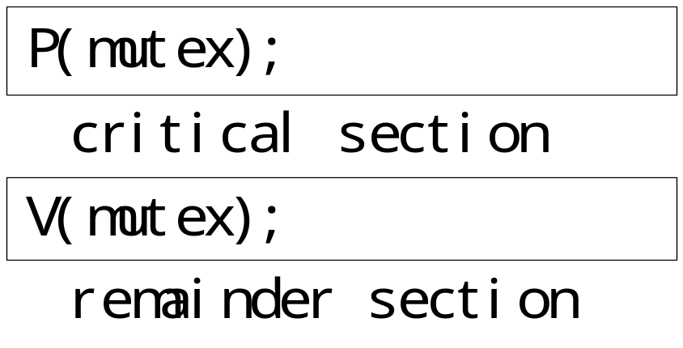
P/V操作应用1：实现互斥
Notes:
信号量的关键特征是执行的原子性。我们必须确保没有两个进程可以同时对同一个信号量执行P和V操作。
必须承认不可能凭借对P（wait） 和V（signal） 的定义完全消除繁忙等待。相反，把繁忙等待从进入应用程序临界区的过程中移除了。

Slide 74
P/V操作应用2：实现同步
前趋关系
  并发执行的进程P1和P2中，分别有代码C1和C2，要求C1在C2开始前完成；
为每个前趋关系设置一个互斥信号量S12,其初值为0

Slide 75
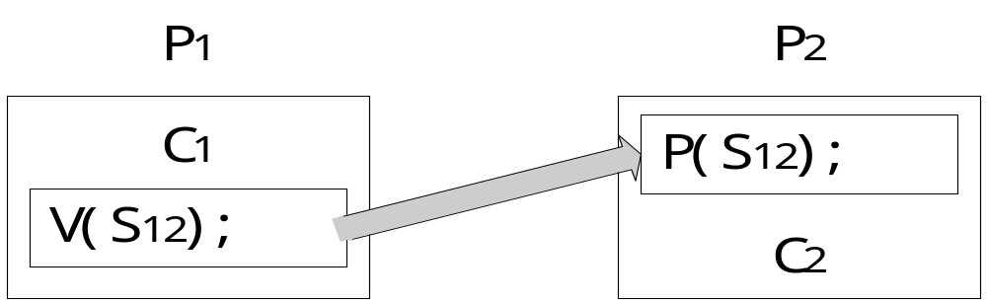
P/V操作应用2：实现同步

Slide 76
P/V操作优缺点
简单，而且表达能力强
不够安全，使用不当会出现死锁；
遇到复杂同步互斥问题时实现复杂

Slide 77
5. Classical Problems of Synchronization
典型同步互斥问题
Classical problems used to test synchronization schemes
  Bounded-Buffer Problem 生产者－消费者问题
  Readers and Writers Problem 读者写者问题
  Dining-Philosophers Problem 哲学家就餐问题
  Sleeping Barber理发师问题

Slide 78
（1）Bounded-Buffer Problem
n buffers, each can hold one item
Semaphore mutex initialized to the value 1
Semaphore full initialized to the value 0
Semaphore empty initialized to the value n

Slide 79
典型同步互斥问题（1）
—— 生产者－消费者问题
问题描述
若干进程通过有限的共享缓冲区交换数据。其中，"生产者"进程不断写入，而"消费者"进程不断读出；共享缓冲区共有n个；任何时刻只能有一个进程可对共享缓冲区进行操作。

Slide 80

典型同步互斥问题（1）
—— 生产者－消费者问题

Slide 81
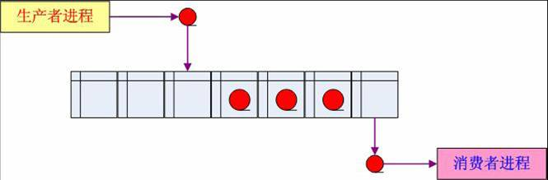
典型同步互斥问题（1）
—— 生产者－消费者问题

Slide 82
典型同步互斥问题（1）
—— 生产者－消费者问题
问题解决
  full是“满”数目，初值为0，empty是“空”数目，初值为n。
  实际上，full + empty == n
  mutex用于访问缓冲区时的互斥，初值是1
  每个进程中各个P操作的次序是重要的：先检查资源数目，再检查是否互斥――否则可能死锁！

Slide 83
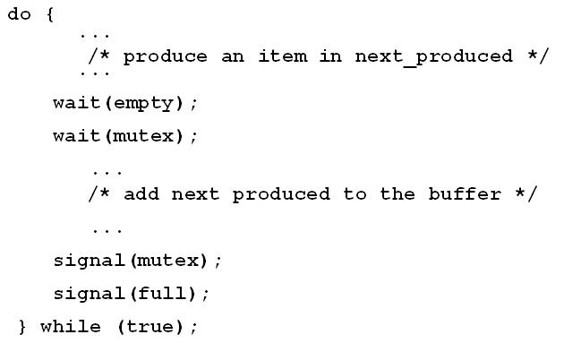
Bounded Buffer Problem (Cont.)
The structure of the producer process

Slide 84
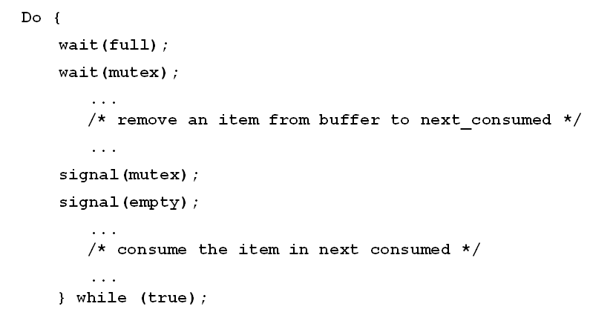
Bounded Buffer Problem (Cont.)
The structure of the consumer process

Slide 85
（2）Readers-Writers Problem
A data set is shared among a number of concurrent processes
  Readers – only read the data set; they do not perform any updates
  Writers – can both read and write
Problem – allow multiple readers to read at the same time
  Only one single writer can access the shared data at the same time
Several variations of how readers and writers are considered – all involve some form of priorities
Shared Data
  Data set
  Semaphore rw_mutex initialized to 1
  Semaphore mutex initialized to 1
  Integer read_count initialized to 0

Slide 86
Readers-Writers Problem (Cont.)
The structure of a writer process
do {
wait(rw_mutex);
...
/* writing is performed */
...
signal(rw_mutex);
} while (true);

Slide 87
Readers-Writers Problem (Cont.)
The structure of a reader process
do { wait(mutex);
read_count++;
if (read_count == 1)
wait(rw_mutex);
signal(mutex);
...
/* reading is performed */
...
wait(mutex);
read count--;
if (read_count == 0)
signal(rw_mutex);
signal(mutex); } while (true);

Slide 88
Readers-Writers Problem Variations
First variation – no reader kept waiting unless writer has permission to use shared object
Second variation – once writer is ready, it performs the write ASAP
Both may have starvation leading to even more variations
Problem is solved on some systems by kernel providing reader-writer locks

Slide 89

（3）Dining-Philosophers Problem
Philosophers spend their lives alternating thinking and eating
Don’t interact with their neighbors, occasionally try to pick up 2 chopsticks (one at a time) to eat from bowl
  Need both to eat, then release both when done
In the case of 5 philosophers
  Shared data
    Bowl of rice (data set)
    Semaphore chopstick [5] initialized to 1

Slide 90
Dining-Philosophers Problem Algorithm
The structure of Philosopher i:
    do {
    wait (chopstick[i] );
    wait (chopStick[ (i + 1) % 5] );
    // eat
    signal (chopstick[i] );
    signal (chopstick[ (i + 1) % 5] );
    // think
    } while (TRUE);
What is the problem with this algorithm?
Notes:
虽然这种解决方案保证了相邻的哲学家不能同时进餐，但是仍然不够，因为它可能会造成死锁。假设五个哲学家同时饥饿，而且每个哲学家都得到了其左侧的筷子。现在所有的chopstick 等于0。当每个哲学家试图获取她右侧的筷子时，她将永远等下去。下面列举了几种可能的纠正死锁问题的方法。我们描述一种解决哲学家进餐问题的方案，它可以确保从死锁中解除。
同时最多允许四个哲学家围坐在桌子周围。
只有在哲学家两侧的筷子都可用时才允许她捡起筷子（为此，她必须在临界区中操作）。
应用不对称机制；也就是说，奇数哲学家先捡起左侧的筷子再捡起右侧的筷子，而偶数哲学家先捡起右侧的筷子再捡起左侧的筷子。
最后，任何令人满意的哲学家进餐问题的解决方案必须要确保哲学家不会被饿死。死锁解除方案并不能消除饿死的可能性。

Slide 91
Dining-Philosophers Problem Algorithm (Cont.)
Deadlock handling
  Allow at most 4 philosophers to be sitting simultaneously at the table.
  Allow a philosopher to pick up the forks only if both are available (picking must be done in a critical section.
  Use an asymmetric solution -- an odd-numbered philosopher picks up first the left chopstick and then the right chopstick. Even-numbered philosopher picks up first the right chopstick and then the left chopstick.
Notes:
几种可能的纠正死锁问题的方法。我们描述一种解决哲学家进餐问题的方案，可以确保从死锁中解除。
同时最多允许四个哲学家围坐在桌子周围。
只有在哲学家两侧的筷子都可用时才允许她捡起筷子（为此，她必须在临界区中操作）。
应用不对称机制；也就是说，奇数哲学家先捡起左侧的筷子再捡起右侧的筷子，而偶数哲学家先捡起右侧的筷子再捡起左侧的筷子。
最后，任何令人满意的哲学家进餐问题的解决方案必须要确保哲学家不会被饿死。死锁解除方案并不能消除饿死的可能性。

Slide 92
(4) Sleeping Barber
There is one barber in the barber shop, one barber chair and n chairs for waiting customers.
If there are no customers, the barber sits down in the barber chair and takes a nap.
An arriving customer must wake the barber.
Subsequent arriving customers take a waiting chair if any are empty or leave if all chairs are full. This problem addresses race conditions.

Slide 93
This solution uses three semaphores：
#define CHAIRS 5
typedef int semaphore;
semaphore customers = 0;
// for customers (counts waiting customers)
semaphore barbers=0; // for the barber (idle - 0 or busy - 1)
semaphore mutex=1; // a mutual exclusion semaphore
int waiting=0;

Slide 94
void barber(void)
{ while (TRUE)
{
P(customers); /*go to sleep if no customers*/
P(mutex);
waiting=waiting-1;
V(barbers);
V(mutex);
cut_hair();
}
}

Slide 95
void customer(void)
{
P(mutex);
if (waiting lessthan CHAIRS)
{
waiting=waiting+1;
V(customers);
V(mutex);
P(barbers);
get_haircut();
}
else {
V(mutex); }
}

Slide 96
(5) Example
下面是两个并发执行的进程,它们能正确执行吗?
若不能.请举例说明,并修改之.

Slide 97
Process P2
Var t,u:integer;
Begin
x:=0;
t:=0;
If x<=1 then t:=t+2;
u:=t;
End;
Parend
Parbegin
Var x:integer;
Process P1
Var y,z:integer;
Begin
x:=1;
y:=0;
If x>=1 then y:=y+1;
z:=y;
End;

Slide 98
(1) x:=0;
(2) t:=0;
(3) If x<=1 then t:=t+2;
(4) u:=t;
问题分析： P1和P2对公共变量x操作，而没有互斥机制，不能正确执行，例如：
[1] x:=1;
[2] y:=0;
[3] If x>=1 then y:=y+1;
[4] z:=y;
如果执行顺序为：[1]->[4],(1)->(4)
那么， y=1,z=1,t=2,u=2

Slide 99
如果执行顺序为：
[1] [2] （1）（2）[3] [4] (3) (4)
结果为:
y=1,z=0,t=2,u=2
所以P1和P2对临界资源x的访问必须要互斥。
修改为：

Slide 100
Parbegin
var x:integer;
var S:semaphore;
S=1;
Process P2
Var t,u:integer;
Begin
P(S);
x:=0;
t:=0;
If x<=1 then t:=t+2;
V(S);
u:=t;
End;
Parend
Process P1
Var y,z:integer;
Begin
P(S);
x:=1;
y:=0;
If x>1 then y:=y+1;
V(S);
z:=y;
End;

Slide 101
(6) 生产者-消费者”问题演变1（只有同步）
一个缓冲区，一个生产者，一个消费者
生产者不断地生产，消费者不断地消费。
只有缓冲区为空时生产者才能放产品
只有缓冲区有数据，消费者才能取产品。
用PV操作写出相应的代码段。

Slide 102
解答
设置两个信号量full和empty
full : 表示缓冲区是否有产品，初值0
empty:表示缓冲区是否为空 ，初值1

Slide 103
Semaphore empty=1,full = 0;
Main()
{
Cobegin
Producer();
Consumer();
Coend
}
Producer()
{
while(true)
{
wait(empty);
putdata;
signal(full);
}
}
Consumer()
{
while(true)
{
wait(full);
getdata;
signal(empty);
}
}

Slide 104
(7) 生产者-消费者”问题演变2(既有同步，也有互斥）
一个缓冲区，多个生产者，多个消费者
生产者不断地生产，消费者不断地消费。
只有缓冲区为空时生产者才能放产品;
只有缓冲区有数据，消费者才能取产品。
读或者写的时候，其它进程不能操作。
用PV操作写出相应的代码段。

Slide 105
设置三个信号量full、empty和mutex
m为生产者进程总数，n为消费者进程总数：
full : 表示缓冲区是否有产品，初值0,变化范围[-n,1]
empty:表示缓冲区是否为空 ，初值1,变化范围[-m,1]
mutex表示互斥，初值为1

Slide 106
Semaphore mutex=1,empty=1,full=0;
Main()
{
Conbegin
producer();
consumer();
Coend
}
consumer
{
while (true)
{
P(full);
P(mutex);
getdata;
V(mutex);
V(empty);
}
}
producer()
{
while (true)
{
P(empty）
P(mutex)
putdata;
V(mutex);
V(full);
}
}

Slide 107
(8)苹果橘子问题
桌上有一个空盘，最多可以容纳两个水果，每次只能放入或取出一个水果。爸爸专向盘中放苹果，妈妈专向盘中放橘子。儿子专门等吃盘中橘子，女儿专门等吃盘中苹果，请用PV操作实现爸爸、妈妈、儿子、女儿之间的同步与互斥操作。

Slide 108
设置4个信号量：
empty:表示还可以向盘中放几个水果，初值为2；
apple:表示已放入盘中的苹果，初值为0；
orange:表示已放入盘中的橘子，初值为0 ；
mutex: 对盘子互斥访问，初值为1.

Slide 109
Semaphore mutex=1,empty=2,apple = 0,orange=0;
Main()
{
Conbegin
father();
mother();
son();
daughter();
Coend
}

Slide 110
son()
{
while (true)
{
P(orange);
P(mutex);
从盘中取橘子
V(mutex);
V(empty);
吃橘子；
}
}
father()
{
while (true)
{
P(empty）
P(mutex)
向盘中放苹果；
V(mutex);
V(apple);
}
}
mother()
{
while (true)
{
P(empty）
P(mutex)
向盘中放橘子；
V(mutex);
V(orange);
}
}
daughter()
{
while (true)
{
P(apple）
P(mutex)
从盘中取苹果；
V(mutex);
V(empty);
吃苹果；
}
}

Slide 111
Problems with Semaphores
Incorrect use of semaphore operations:
  signal (mutex) …. wait (mutex)
  wait (mutex) … wait (mutex)
  Omitting of wait (mutex) or signal (mutex) (or both)
Deadlock and starvation are possible.

Slide 112
信号量同步的缺点
同步操作分散：信号量机制中，同步操作分散在各个进程中，使用不当就可能导致各进程死锁（如P、V操作的次序错误、重复或遗漏）
易读性差：要了解对于一组共享变量及信号量的操作是否正确，必须通读整个系统或者并发程序；
不利于修改和维护：各模块的独立性差，任一组变量或一段代码的修改都可能影响全局；
正确性难以保证：操作系统或并发程序通常很大，很难保证这样一个复杂的系统没有逻辑错误；

Slide 113
6.管程(monitor)
1973年，Hoare和Hanson提出管程；
基本思想：把信号量及其操作原语封装在一个对象内部。即：将共享变量以及对共享变量能够进行的所有操作集中在一个模块中。
管程的定义：管程是关于共享资源的数据结构及一组针对该资源的操作过程所构成的软件模块。
管程由三部分组成：
  管程中局部共享变量说明。
  对该数据结构进行操作的一组过程。
  对局部于管程的数据设置初始值的语句。此外，还需为该管程赋予一个名字。

Slide 114
6. 管程(monitor)
用信号量可实现进程间的同步，但由于信号量的控制分布在整个程序中，其正确性分析很困难。
管程是管理进程间同步的机制，它保证进程互斥地访问共享变量，并方便地阻塞和唤醒进程。
管程可以函数库的形式实现。相比之下，管程比信号量好控制。

Slide 115
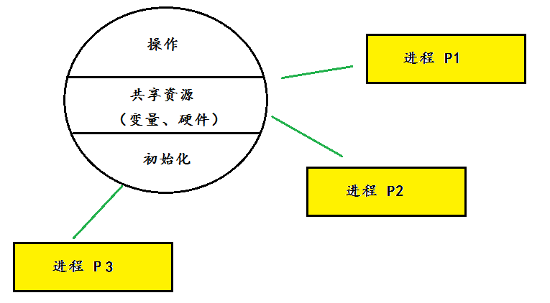

Slide 116
monitor
管程作为一个模块，它的类型定义如下：
monitor_name = MoNITOR;
共享变量说明;
define 本管程内部定义、外部可调用的函数名表;
use 本管程外部定义、内部可调用的函数名表;
内部定义的函数说明和函数体
{
共享变量初始化语句;
}

Slide 117
管程:基本思想是将共享变量和对它们的操作集中在一个模块中，操作系统或并发程序就由这样的模块构成。这样模块之间联系清晰，便于维护和修改，易于保证正确性。

Slide 118

Monitor
monitor monitor-name
{
// shared variable declarations
procedure P1 (…) { … }
…
procedure Pn (…) { … }
Initialization code (…) { … }
…
}

Slide 119
monitor
管程是对多个工作线程实现互斥访问共享资源的对象或模块。
互斥的共享资源一般是硬件设备或一群变量。
在一个时间点，管程最多只允许一个线程在执行它的某个子程序。
管程实现很大程度上简化了程序设计。
管程提供了一种机制，线程可以临时放弃互斥访问，等待某些条件得到满足后，重新获得执行权恢复它的互斥访问。

Slide 120
管程的特点
只能通过管程中的过程而不能用其他外部过程访问其局部数据变量。
进程通过调用管程的过程而进入管程。
管程中的共享变量在管程外部是不可见的，外部只能通过调用管程中所说明的外部过程（函数）来间接地访问管程中的共享变量。
每一时刻只能有一个进程在管程中执行，任何其他调用管程的进程将被挂起直至管程可用为止。
管程通常是用来管理资源的，因而在管程中应当设有进程等待队列以及相应的等待及唤醒操作。

Slide 121
管程的实现要素
（1）互斥：
  管程必须能有效地实现互斥。
  管程是被动成份，而进程是主动成份。
  当进程需要访问管程中的临界资源的时候，可调用管程中的有关入口过程。
  当几个进程都需调用某一管程的同一个或不同的入口过程时，仅允许一个进程调用进入管程，而其他调用者必须等待。
Notes:
如果多个进程被挂起在条件x 之上，并且某些进程执行了x.signal 操作，那么，怎样决定恢复哪个挂起的进程呢？一个简单的方法是使用FCFS 顺序，这样首先恢复等待时间最长的进程。然而，在很多情况下这样的一个简单的调度机制并不能满足要求。为此，可以使用条件等待（conditional-wait）结构；它的形式如下：
x. wait(c);
c 是一个整型表达式，在wait 操作执行时对它进行计算。c 被称为优先数，它与被挂起的进程的名称一起存储。当x.signal 被执行时，拥有最小的优先数的进程首先被恢复。

Slide 122
管程的实现要素
（2）同步
  在管程中必须设置两个同步操作原语wait和signal。
  当进程通过管程请求访问共享数据而未能满足时，管程便调用wait原语使该进程阻塞等待.
  当另一进程访问完该共享数据且释放后,管程便调用signal原语，唤醒等待队列中的队首进程。
Notes:
如果多个进程被挂起在条件x 之上，并且某些进程执行了x.signal 操作，那么，怎样决定恢复哪个挂起的进程呢？一个简单的方法是使用FCFS 顺序，这样首先恢复等待时间最长的进程。然而，在很多情况下这样的一个简单的调度机制并不能满足要求。为此，可以使用条件等待（conditional-wait）结构；它的形式如下：
x. wait(c);
c 是一个整型表达式，在wait 操作执行时对它进行计算。c 被称为优先数，它与被挂起的进程的名称一起存储。当x.signal 被执行时，拥有最小的优先数的进程首先被恢复。

Slide 123
管程的实现要素
（3）条件变量
  为了区别等待的不同原因，管程又引入了条件变量。
  条件变量的类型标识符为condition。
  不同的条件变量，对应不同原因的进程阻塞等待队列，初始时为空。
  对条件变量能作wait和signal原语操作，若条件变量名为x，则调用同步原语的形式为x.wait和x.signal。
Notes:
如果多个进程被挂起在条件x 之上，并且某些进程执行了x.signal 操作，那么，怎样决定恢复哪个挂起的进程呢？一个简单的方法是使用FCFS 顺序，这样首先恢复等待时间最长的进程。然而，在很多情况下这样的一个简单的调度机制并不能满足要求。为此，可以使用条件等待（conditional-wait）结构；它的形式如下：
x. wait(c);
c 是一个整型表达式，在wait 操作执行时对它进行计算。c 被称为优先数，它与被挂起的进程的名称一起存储。当x.signal 被执行时，拥有最小的优先数的进程首先被恢复。

Slide 124

Monitor: condition variables
condition x, y;
Two operations on a condition variable:
  x.wait(): a process that invokes the operation is suspended.
  x.signal(): resumes one of processes (if any) that invoked x.wait ()

Slide 125

Dining-philosophers problem

Slide 126
Dining-philosophers problem
while (true) {
P(chopstick [i]);
P(chopStick [(i + 1) % 5]);
// eat
V(chopstick [i] );
V(chopstick [(i + 1) % 5]);
// think
}

Slide 127
DP problem with monitor
monitor DP {
enum { THINKING, HUNGRY,
EATING} state [5];
condition self [5];
void pickup (int i) {
state[i] = HUNGRY;
test(i);
if (state[i] != EATING)
self[i].wait; }
void putdown (int i) {
state[i] = THINKING;
// test left and right
neighbors
test((i + 4) % 5);
test((i + 1) % 5); }
void test (int i) {
if ( (state[(i + 4) % 5] != EATING)
&& (state[i] == HUNGRY)
&& (state[(i + 1) % 5] != EATING)) {
state[i] = EATING;
self[i].signal ();
}
}
initialization_code() {
for (int i = 0; i < 5; i++)
state[i] = THINKING;
}
}
Notes:
用三种不同状态表示哲学家的活动：进餐、饥饿、思考。(thinking，hungry，eating)state[5];
为每个哲学家设置一个条件变量self(i)，当哲学家饥饿又不能获得筷子时，用self来阻塞自己；
管程设置三个函数：pickup取筷子，putdown放筷子，test测试是否具备进餐条件。

Slide 128
Solution to Dining Philosophers (Cont.)
Each philosopher i invokes the operations pickup() and putdown() in the following sequence:
dp.pickup (i)
// eat
dp.putdown (i)
No deadlock, but starvation is possible

Slide 129
Monitor Implementation Using Semaphores
Variables
semaphore mutex; // (initially = 1)
semaphore next; // (initially = 0)
int next_count = 0;
Each procedure F will be replaced by
wait(mutex);
…
body of F;
…
if (next_count > 0)
signal(next)
else
signal(mutex);
Mutual exclusion within a monitor is ensured

Slide 130
Monitor Implementation – Condition Variables
For each condition variable x, we have:
semaphore x_sem; // (initially = 0)
int x_count = 0;
The operation x.wait can be implemented as:
x_count++;
if (next_count > 0)
signal(next);
else
signal(mutex);
wait(x_sem);
x_count--;

Slide 131
Monitor Implementation (Cont.)
The operation x.signal can be implemented as:
if (x_count > 0) {
next_count++;
signal(x_sem);
wait(next);
next_count--;
}

Slide 132
Resuming Processes within a Monitor
If several processes queued on condition x, and x.signal() executed, which should be resumed?
FCFS frequently not adequate
conditional-wait construct of the form x.wait(c)
  Where c is priority number
  Process with lowest number (highest priority) is scheduled next

Slide 133
Single Resource allocation
Allocate a single resource among competing processes using priority numbers that specify the maximum time a process plans to use the resource
R.acquire(t);
...
access the resurce;
...
R.release;
Where R is an instance of type ResourceAllocator

Slide 134
A Monitor to Allocate Single Resource
monitor ResourceAllocator
{ boolean busy;
condition x;
void acquire(int time) {
if (busy)
x.wait(time);
busy = TRUE;
}
void release() {
busy = FALSE;
x.signal();
}
initialization code() {
busy = FALSE; }}

Slide 135
Synchronization Examples
Solaris
Windows
Linux
Pthreads

Slide 136
Solaris Synchronization
Implements a variety of locks to support multitasking, multithreading (including real-time threads), and multiprocessing
Uses adaptive mutexes for efficiency when protecting data from short code segments
  Starts as a standard semaphore spin-lock
  If lock held, and by a thread running on another CPU, spins
  If lock held by non-run-state thread, block and sleep waiting for signal of lock being released
Uses condition variables
Uses readers-writers locks when longer sections of code need access to data
Uses turnstiles to order the list of threads waiting to acquire either an adaptive mutex or reader-writer lock
  Turnstiles are per-lock-holding-thread, not per-object
Priority-inheritance per-turnstile gives the running thread the highest of the priorities of the threads in its turnstile

Slide 137
Windows Synchronization
Uses interrupt masks to protect access to global resources on uniprocessor systems
Uses spinlocks on multiprocessor systems
  Spinlocking-thread will never be preempted
Also provides dispatcher objects user-land which may act mutexes, semaphores, events, and timers
  Events
    An event acts much like a condition variable
  Timers notify one or more thread when time expired
  Dispatcher objects either signaled-state (object available) or non-signaled state (thread will block)

Slide 138
Linux Synchronization
Linux:
  Prior to kernel Version 2.6, disables interrupts to implement short critical sections
  Version 2.6 and later, fully preemptive
Linux provides:
  Semaphores
  atomic integers
  spinlocks
  reader-writer versions of both
On single-cpu system, spinlocks replaced by enabling and disabling kernel preemption

Slide 139
Pthreads Synchronization
Pthreads API is OS-independent
It provides:
  mutex locks
  condition variable
Non-portable extensions include:
  read-write locks
  spinlocks

Slide 140
Alternative Approaches
Transactional Memory
OpenMP
Functional Programming Languages

Slide 141
Transactional Memory
A memory transaction is a sequence of read-write operations to memory that are performed atomically.
void update()
{
/* read/write memory */
}

Slide 142
OpenMP
OpenMP is a set of compiler directives and API that support parallel progamming.
void update(int value)
{
#pragma omp critical
{
count += value
}
}
The code contained within the #pragma omp critical directive is treated as a critical section and performed atomically.

Slide 143
Functional Programming Languages
Functional programming languages offer a different paradigm than procedural languages in that they do not maintain state.
Variables are treated as immutable and cannot change state once they have been assigned a value.
There is increasing interest in functional languages such as Erlang and Scala for their approach in handling data races.

Slide 144
Deadlocks and starvation
Deadlock: two or more processes are waiting indefinitely for an event that can be caused by only one of the waiting processes
  P0: wait (S); wait (Q); ... signal (S); signal (Q);
  P1: wait (Q); wait (S); ... signal (Q); signal (S);
Starvation: indefinite blocking. A process may never be removed from the semaphore queue in which it is suspended.

Slide 145
小 结
Background
Critical Section Problem/Process Exclusive
Process Synchronization
Typical mutex synchronization problems
（典型同步互斥问题）
Monitor（管程）

Slide 146
Homework
assignment5.doc

Slide 147
End of Chapter 5

